Slide 1
Танцевально-двигательная терапия
«Время танцевать»

Slide 2
Танцевально-двигательная терапия «Время танцевать»— это вид психотерапии, в которой движения (под музыку или без) используются для улучшения физического, интеллектуального и эмоционального здоровья граждан «Серебряного»возраста.
В практике применяются разучивания не сложных танцевальных элементов..Корректируются двигательные нарушения ,укрепляются мышцы,суставы и позвоночник.
Практика собирает огромное количество положительных отзывов от граждан пожилого возраста.Под руководством автора практики граждане от подготовки «с нуля» достигают больших успехов. Начинают посещать балы,интересуются историей создания танца,историей зарождения балов в России,участвуют в танцевальных конкурсах и занимают призовые места,восстанавливаются после перенесенных инсультов,укрепляются семейные узы.

Slide 3
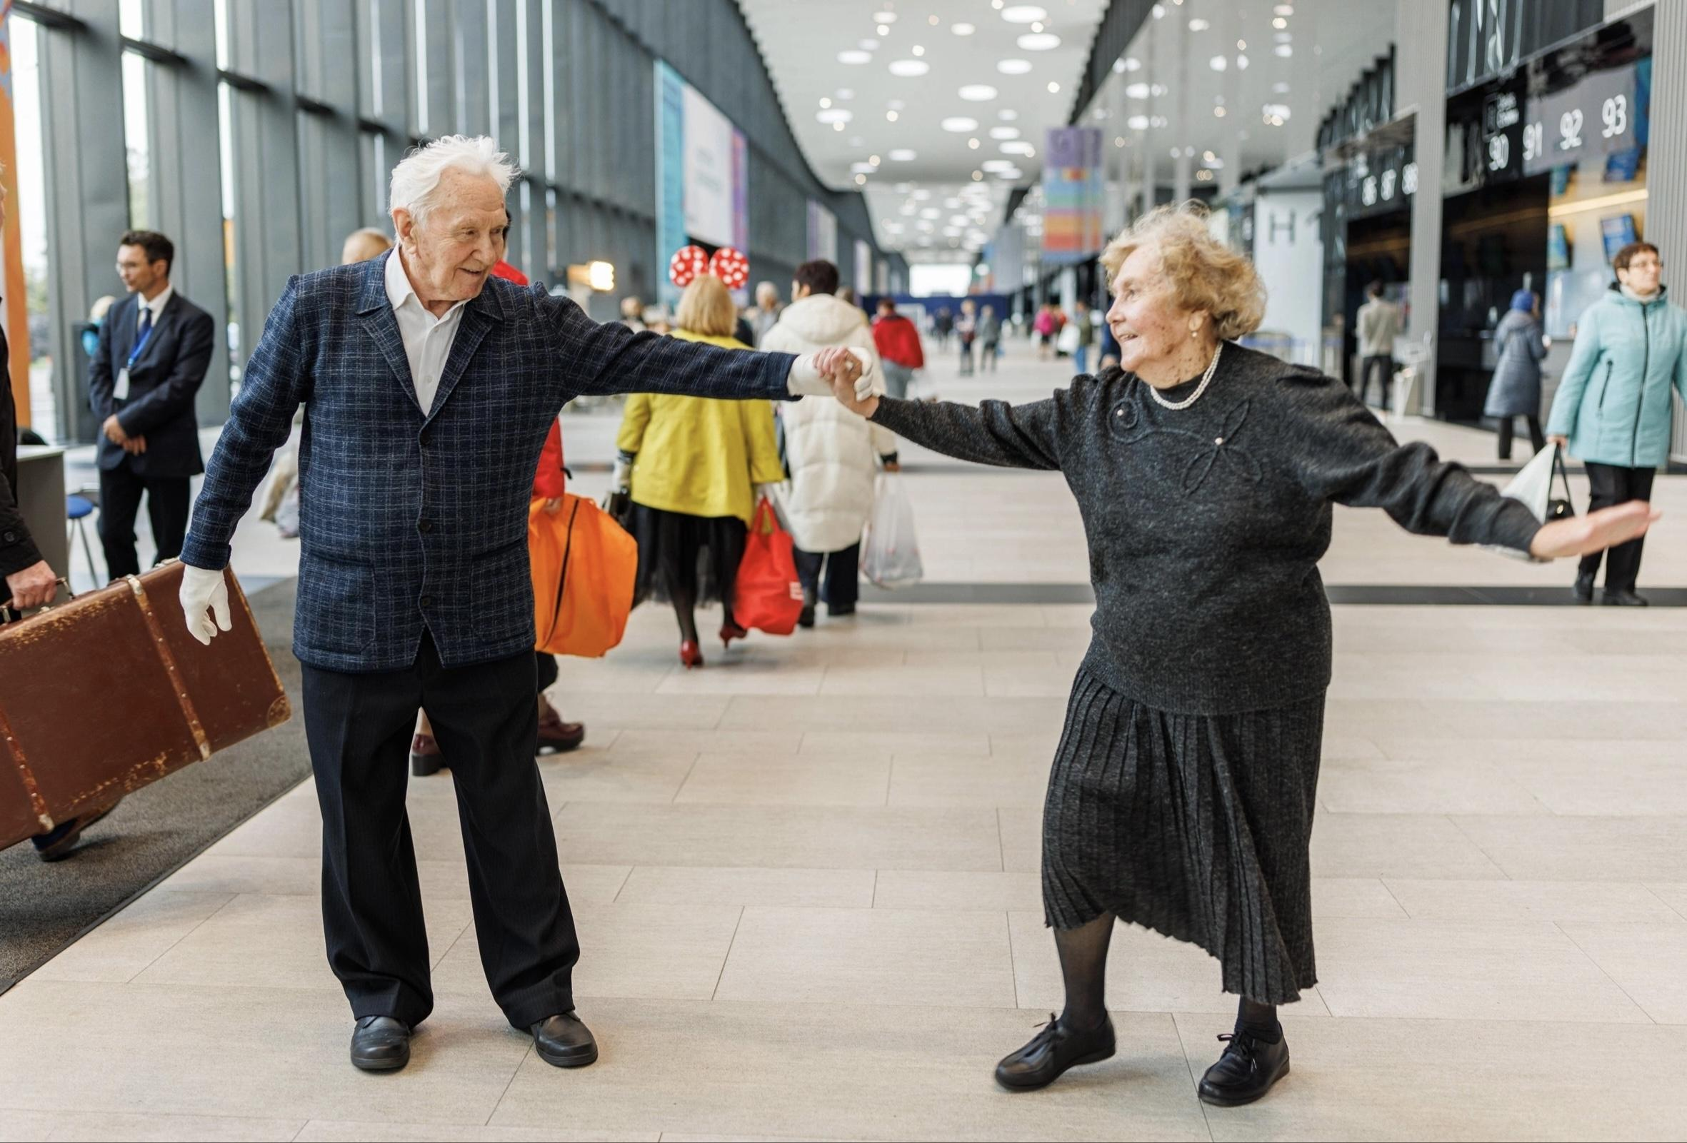
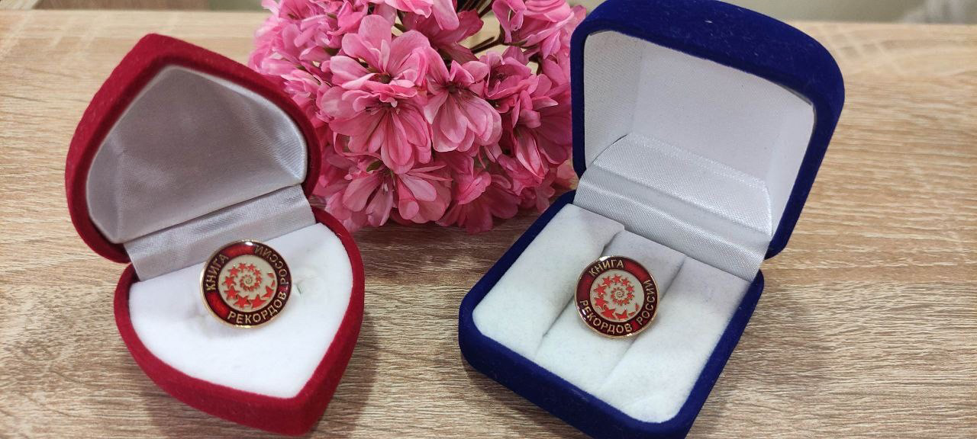
Так в 2023 году Танцевальная пара занимающаяся по практике автора установила рекорд в номинации «Самая пожилая танцующая пара в России».На момент признания рекорда, суммарный возраст рекордсменов составил 181 год, 10 месяцев и 14 дней!

Slide 4
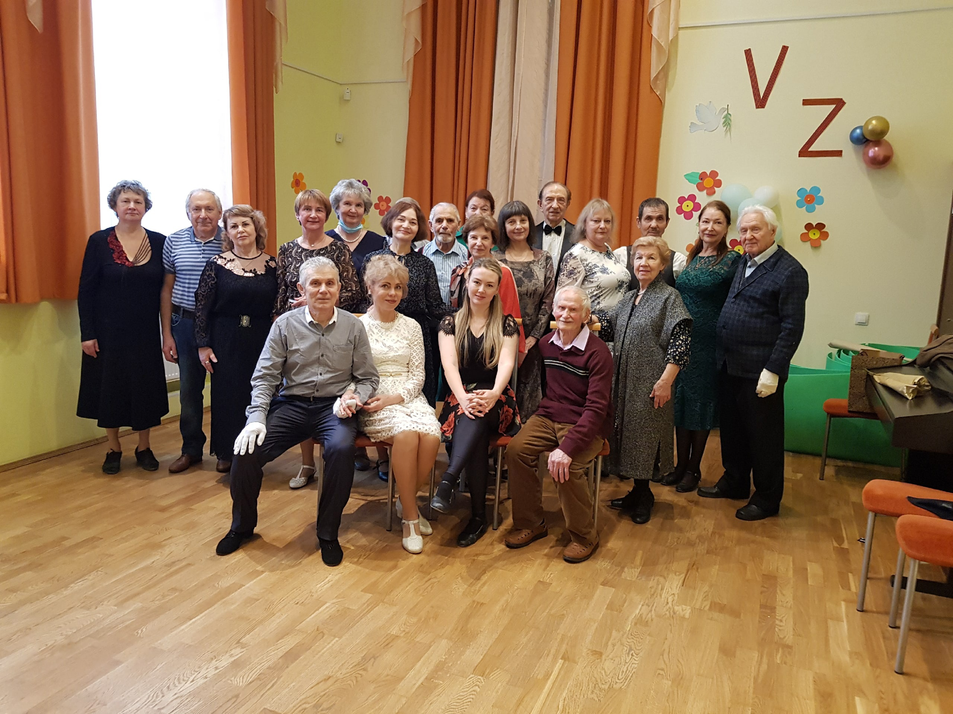
Граждане посещающие курс танцевально-двигательной терапии «Время танцевать» делятся своими положительными отзывами. Кому-то практика помогла быстрее и легче восстановиться после перенесенного инсульта,другие отмечают,
что данная практика помога-
ет справиться с депрессией,
легче перенести потерю
близкого человека,улуч-
шить физическое и эмо-
циональное состояние.

Slide 5
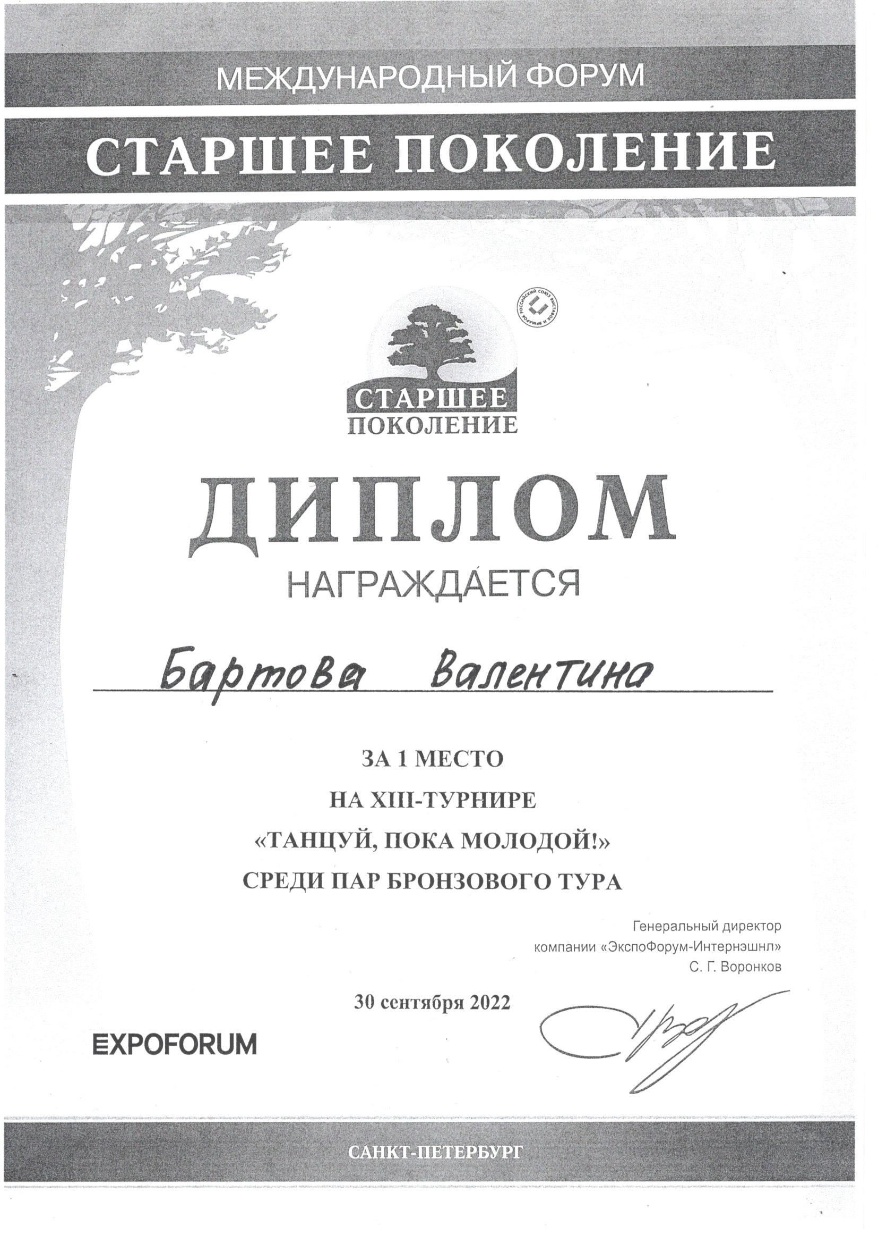
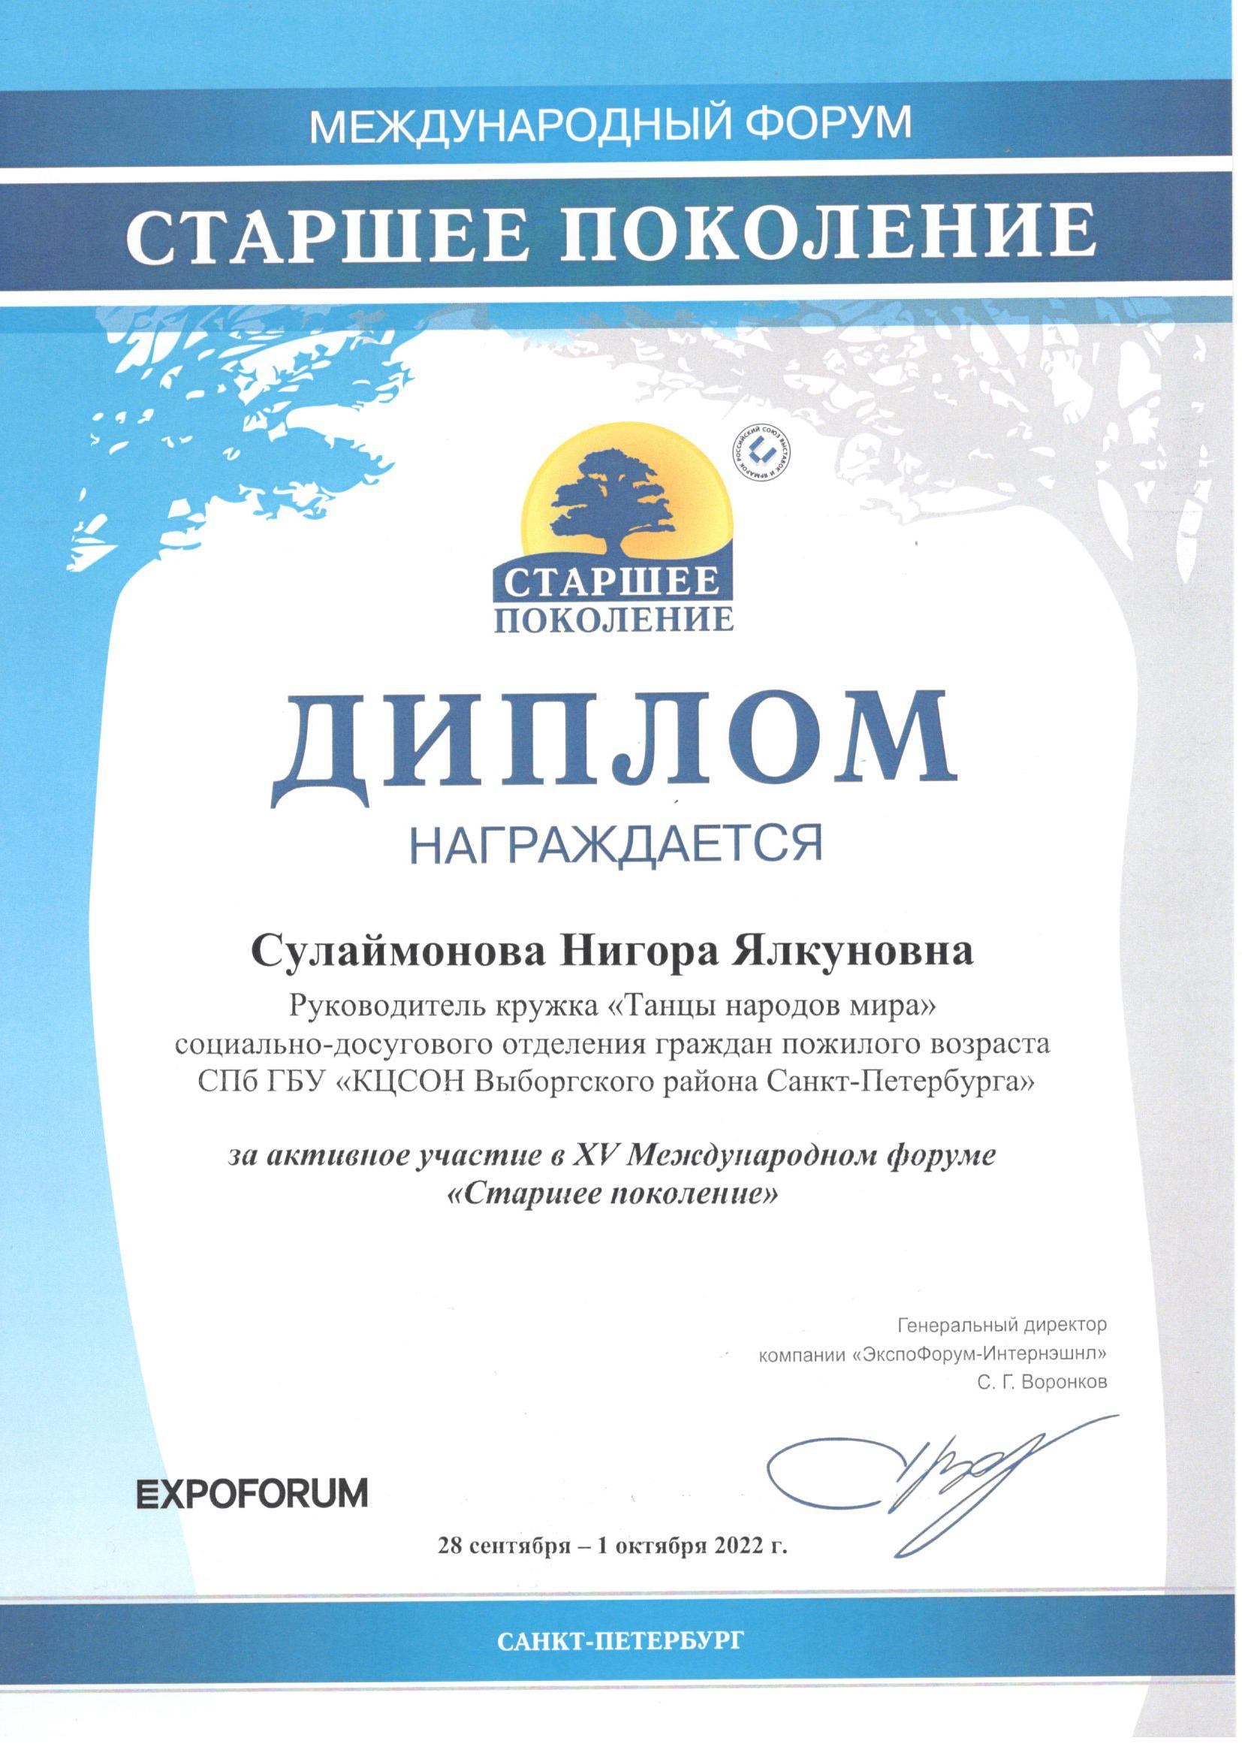
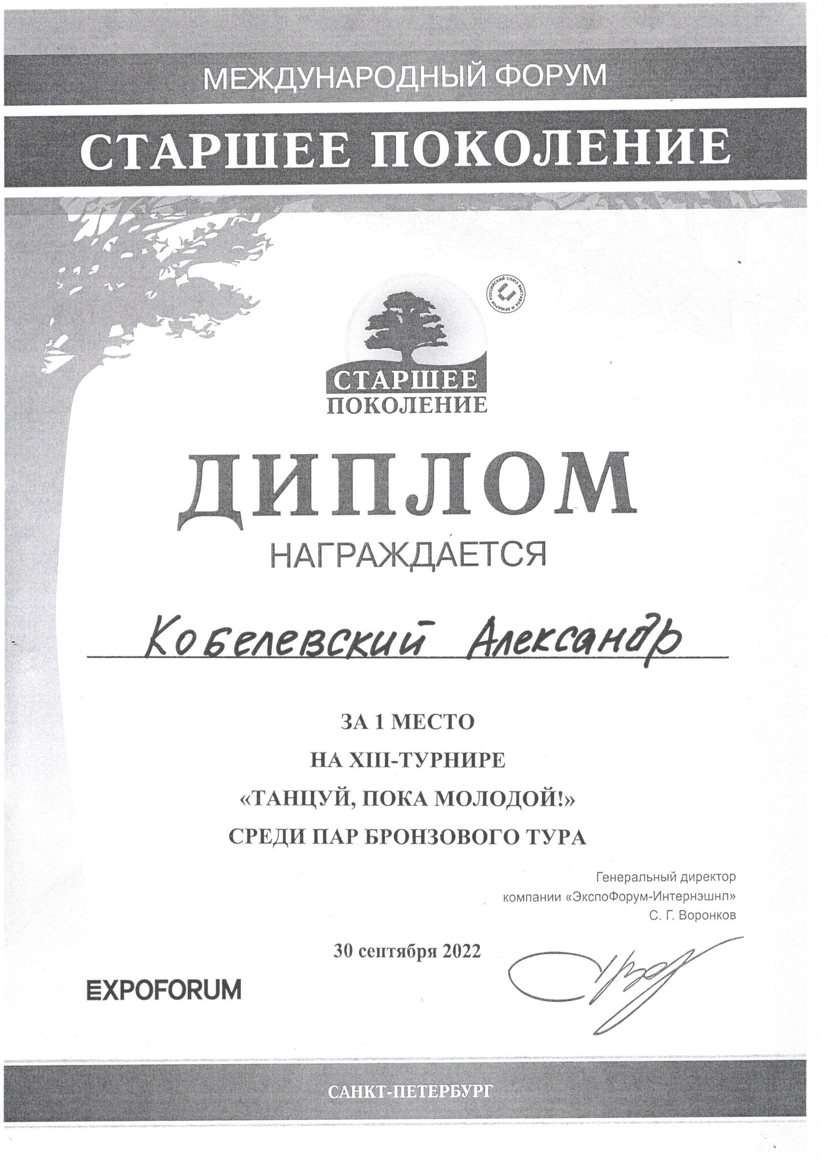
Практика может быть адаптирована под возраст, индивидуальные особенности и пожелания участников проекта. Например, в планах организаторов - расширение перечня танцевальных направлений, включение в занятия новых, полезных для людей старшего возраста движений и упражнений (дыхательные, растяжка и другие).Специалист практики должен уверенно владеть методикой преподавания танцев различных направлений, понимать возрастные особенности людей старшего поколения.

